Slide 1
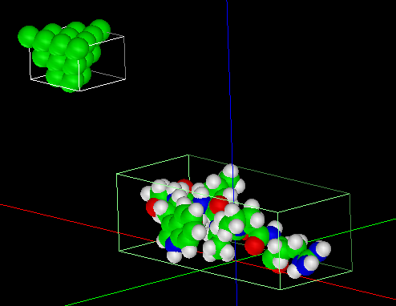
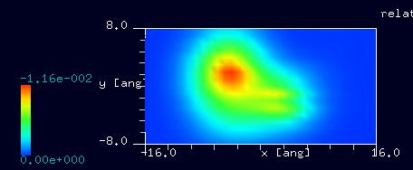
【MD】抗血管新生ペプチドのAFM像シミュレーション
シミュレートモデル
探針： ダイヤモンド探針
試料： ペプチドATWLPPR
(PDB: 2jp5)
スキャンエリア： 32 Å x 16 Å x 5 Å
分子の変形を考慮に入れた、
周波数シフトAFM像シミュレーション
N端側のA, T残基を固定。他は変形可。
Notes:
MD_FreqShift_Organic_003
2JP5
ATWLPPR an anti-angiogenic peptide

